Slide 1
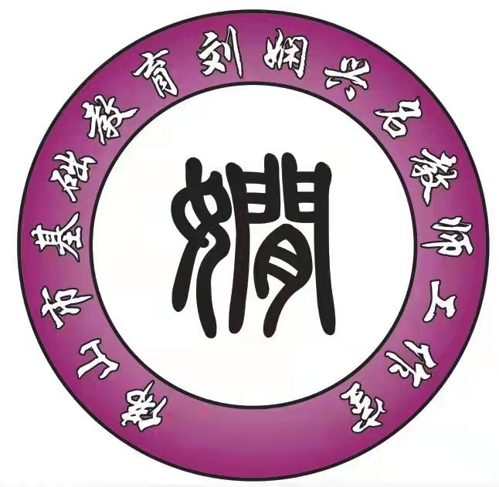

初中历史大单元教学的
基本流程及教学关键问题例说
顺德区龙江丰华初级中学 罗瑞茜
2023.9.13

Slide 2
一、缘起及探索
2022年4月《义务教育历史课程标准（2022年版）》正式颁布，提出：教师要根据大概念构建学习内容的框架。
2022年9月区级课题《基于“双减”背景下初中历史大单元教学实践研究》立项
壹
2022年11月大单元教学案例的开发（《三国两晋南北朝：民族交往、交流、交融促进多民族国家的发展》、《从专制走向民主：资产阶级革命及其发展》→区一等奖）
贰
叁
2023年3月单元作业设计的深入研究（分别获市一等奖、二等奖）
2023年4月初中历史大单元教学研讨会（初步开发了案例《辽宋夏金元时期》）
肆
2023年上半年，对大单元教学基本流程和关键问题进行反思

Slide 3


目录
壹
初中历史大单元教学基本操作流程
贰
初中历史大单元教学关键问题例说

Slide 4

第壹部分
初中历史大单元教学基本操作流程

Slide 5
二、大单元教学基本流程
以《从专制走向民主：资产阶级革命及其发展》为例
1.研课标教材，定教学单元
2.寻找依据，定大概念
3.定单元目标
4.定教学主题，内容结构化
5.设计大问题
6.分解单元目标，确定课时教学内容
7.创设情境与设计学习活动
8.反馈评价
Notes:
模板来自于 http://docer.wps.cn

Slide 6
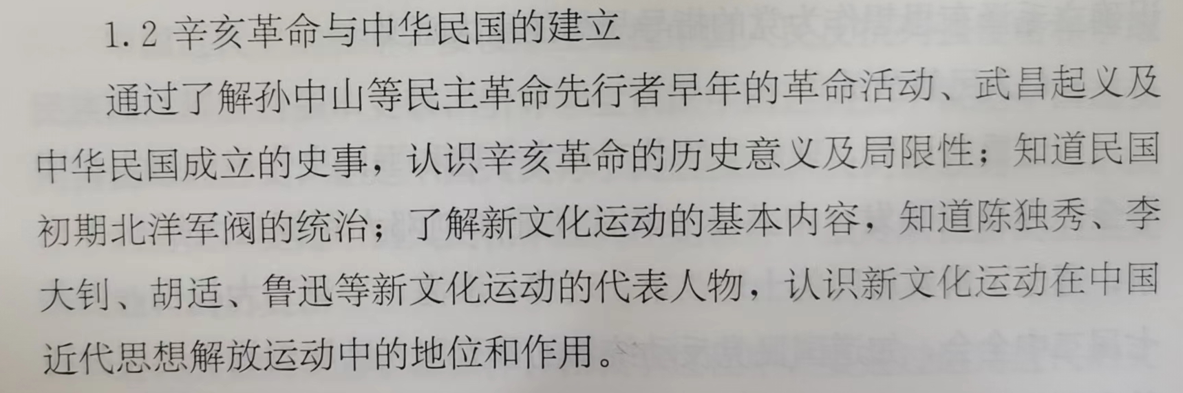
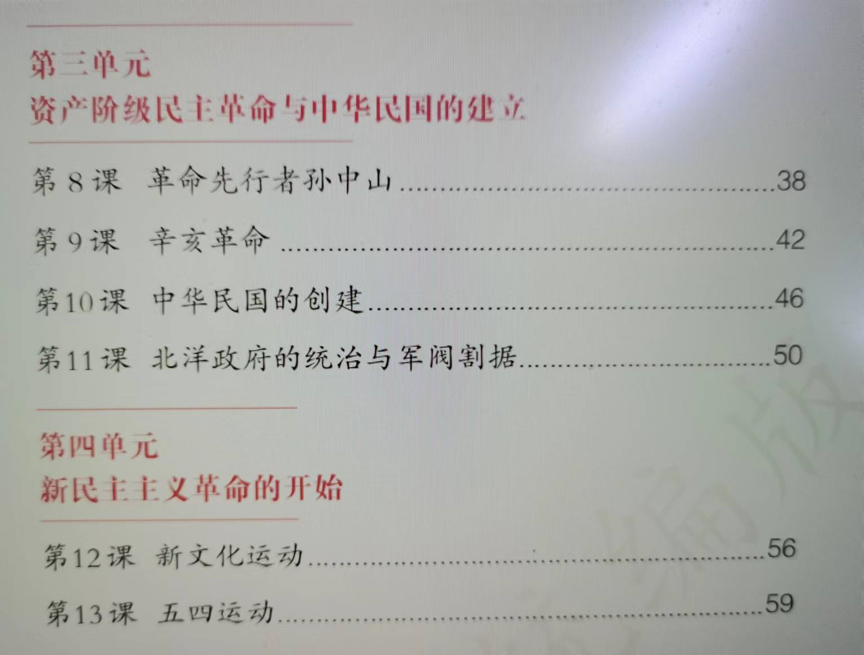
二、大单元教学基本流程
1.研课标教材，定教学单元
教材中，新文化运动放在新民主主义革命的开始单元中；
课标中，新文化运动放在辛亥革命与中华民国的建立单元中。

Slide 7
二、大单元教学基本流程
1.研课标教材，定教学单元
研读课标、教材，查找相关文献，思考新文化运动与第三单元、第四单元之间的关系？
发现教材课时之间的逻辑关系是：
辛亥革命推翻了清朝统治，北洋军阀的统治反映了民主共和外衣下依然存有专制集权。新文化运动应运而生，是对辛亥革命进行“补课”。
根据逻辑关系，重构教学单元内容：八上8.9.10.11.12课为大单元
辛亥革命和新文化运动分别从政治和文化的角度改变中国社会。

Slide 8
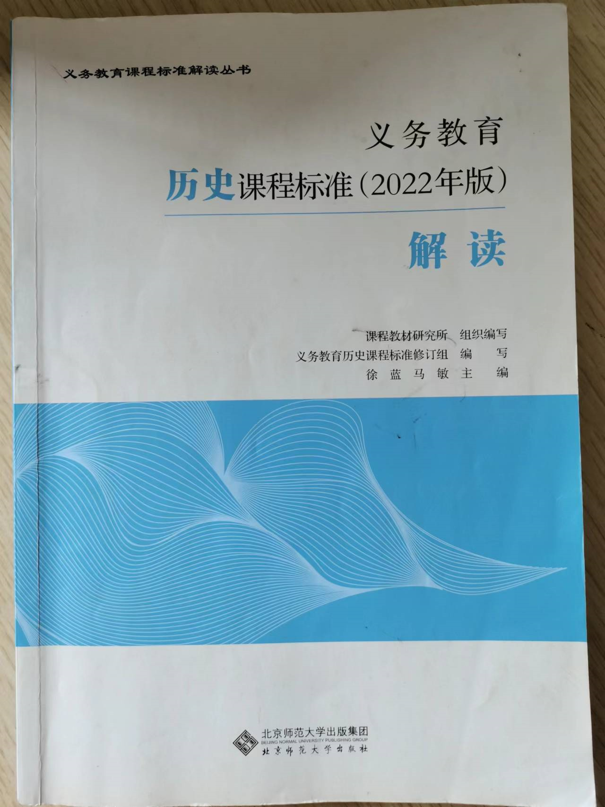
二、大单元教学基本流程
2.寻找依据，定大概念
寻找依据：
初中课标、初中课标解读
教师用书、高中教材、相关文献
范围太大
定大概念：
革命？
资产阶级民主革命？
内容上，大概念能体现知识的连接
资产阶级民主革命及其延续？
新文化运动是革命在思想的延续

Slide 9
二、大单元教学基本流程
定大概念：
资产阶级民主革命及其延续？
大概念可以被界定为反映专家思维方式的概念、观念或论题
思考：大单元教学关键是围绕大概念设计问题，促进学生理解大概念，此概念能否转化为易于学生理解的观念？
不符合社会情况
知识的连接
可迁移性
利于“理解”
定大概念：
从专制到民主：资产阶级民主革命及其延续？
从专制走向民主：资产阶级革命及其发展

Slide 10
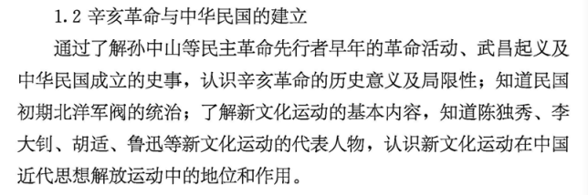
二、大单元教学基本流程
3.定单元学习目标
1.根据课标中“内容要求”确定基本目标。
通过了解孙中山等民主革命先行者早年的革命活动，感受革命先烈的爱国精神；（家国情怀）通过武昌起义及中华民国成立的史事，分析解读材料，认识辛亥革命意义和局限性；（史料实证、历史解释）
通过人物配音，了解新文化运动的代表人物，并通过分析史料，分析新文化运动的地位和作用。（史料实证、历史解释）

Slide 11

二、大单元教学基本流程
3.定单元学习目标
2.结合“学业要求”中：认识中国近代史是对内反对封建专制的历史；知道民主民族革命的艰巨性；
通过解读漫画，了解19世纪20年代“专制走向民主”的社会发展趋势；（历史解释）
通过知识梳理民国初期北洋军阀统治期间革命党人和北洋军阀间为了民主和专制之间的斗争，知道民族民主革命的艰巨性。（时空素养、历史解释）

Slide 12

二、大单元教学基本流程
3.定单元学习目标
3.结合“课程目标”中：学生初步学会在唯物史观的指导下看待历史。
通过解读地图，分析辛亥革命、新文化运动、资本主义经济的发展之间关系，初步知道经济基础决定上层建筑，经济决定政治、文化，政治、文化反作用于经济的原理。（唯物史观）

Slide 13
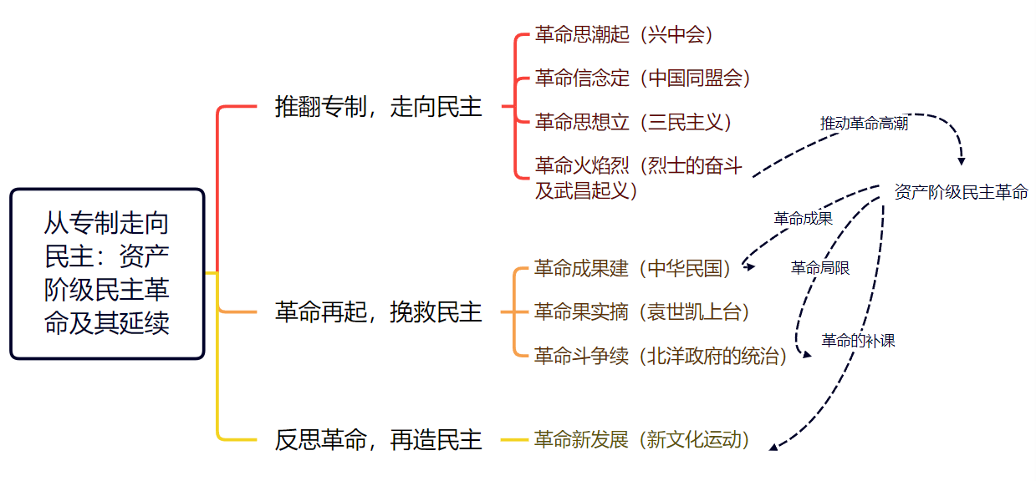
二、大单元教学基本流程
4.确定教学主题，内容结构化
根据大概念，确定教学主题，围绕主题把教学内容进行结构化处理。

Slide 14
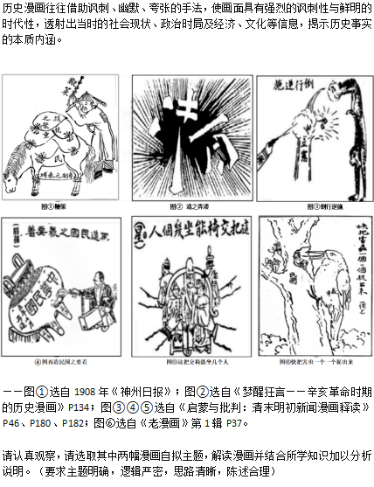
二、大单元教学基本流程
5.设计大问题
目标：通过解读漫画，了解19世纪20年代“专制走向民主”的社会发展趋势。

Slide 15
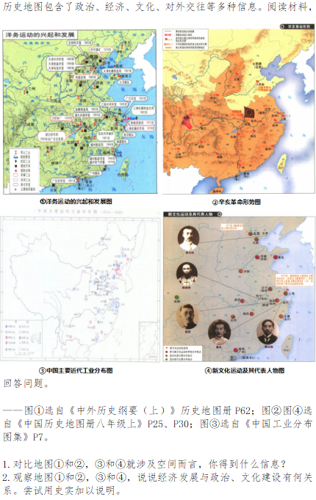
二、大单元教学基本流程
5.设计大问题
通过解读地图，分析辛亥革命、新文化运动、资本主义经济的发展之间关系，初步知道经济基础决定上层建筑的原理。（唯物史观）

Slide 16
二、大单元教学基本流程
6.分解单元目标，确定课时教学内容

Slide 17
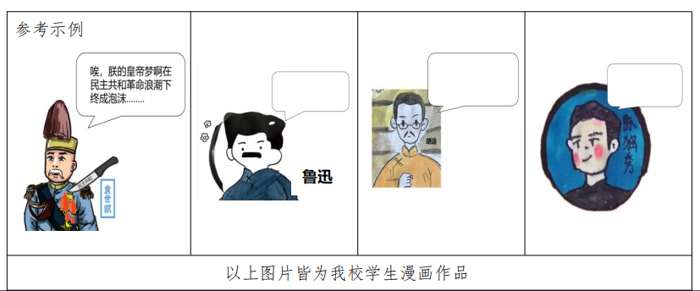
二、大单元教学基本流程
7.创设情境与设计学习活动
创设情境，将问题置于具体的情境中变成学习活动
我为历史人物配音活动

Slide 18
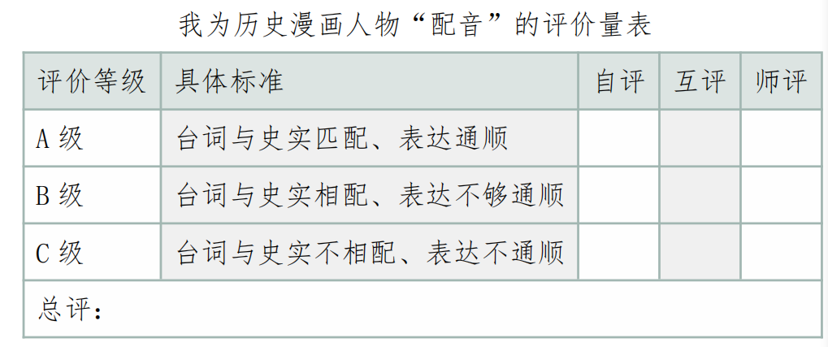
二、大单元教学基本流程
8.反馈评价
关注学生表现性评价，以评价促学习

Slide 19
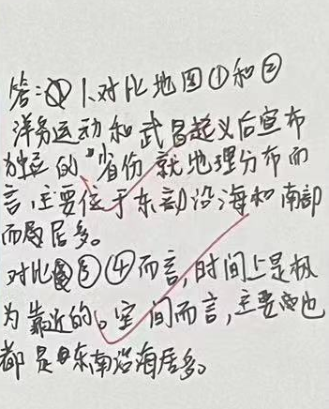
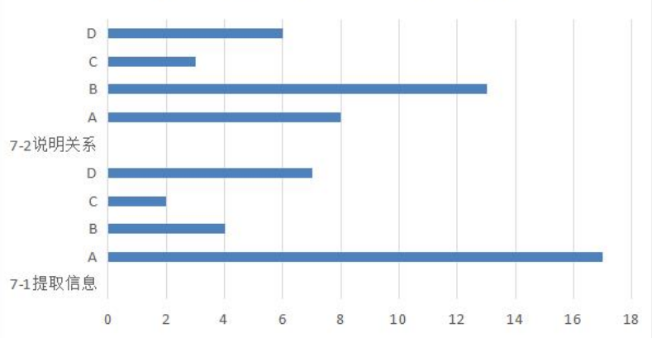
二、大单元教学基本流程
8.反馈评价
关注学生表现性评价，以评价促学习

Slide 20
第贰部分
初中历史大单元教学关键问题例说
——以中华优秀传统文化融入教学为例
单元《 辽宋夏金元时期：民族关系发展和社会变化 》
课时7：多元交融——繁荣创新，文化认同

Slide 21
初中历史大单元教学关键问题例说
——以中华优秀传统文化融入教学为例
重构：内容结构化
聚焦：设计指向理解大概念的核心问题
分解：目标的分解与学习活动的设计
整合：教学评一体化

Slide 22
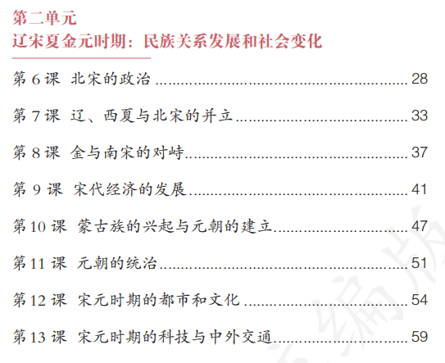
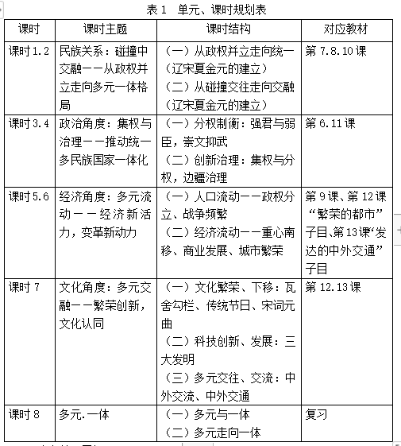
一、三、重构：内容结构化
单元内容结构化

Slide 23
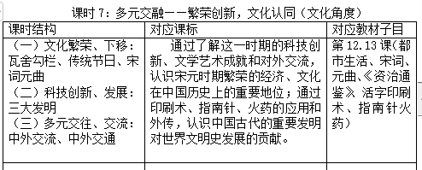
一、三、重构：内容结构化
课时内容结构化
了解宋元时期优秀传统文化，理解其对整个世界的影响，树立文化认同，厚植家国情怀。
聚焦
大单元教学下课时教学重要特点：以核心问题串联教学线索

Slide 24
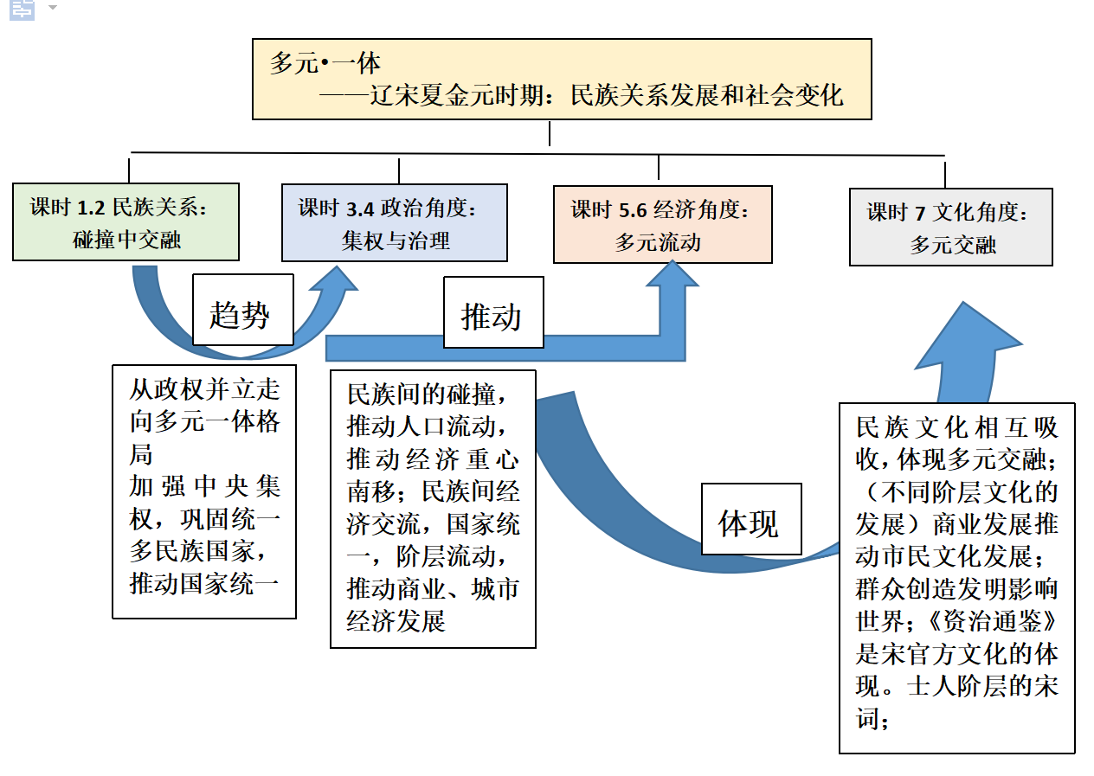
四、聚焦：设计指向理解大概念的核心问题
分析宋元时期文化特点：
心理上形成了对统一多民族国家的认同、对中华“文化共同体”的认同。
（文化认同、国家认同）
核心问题：
了解宋元时期科技文化等特点、地位，形成文化认同感。

Slide 25
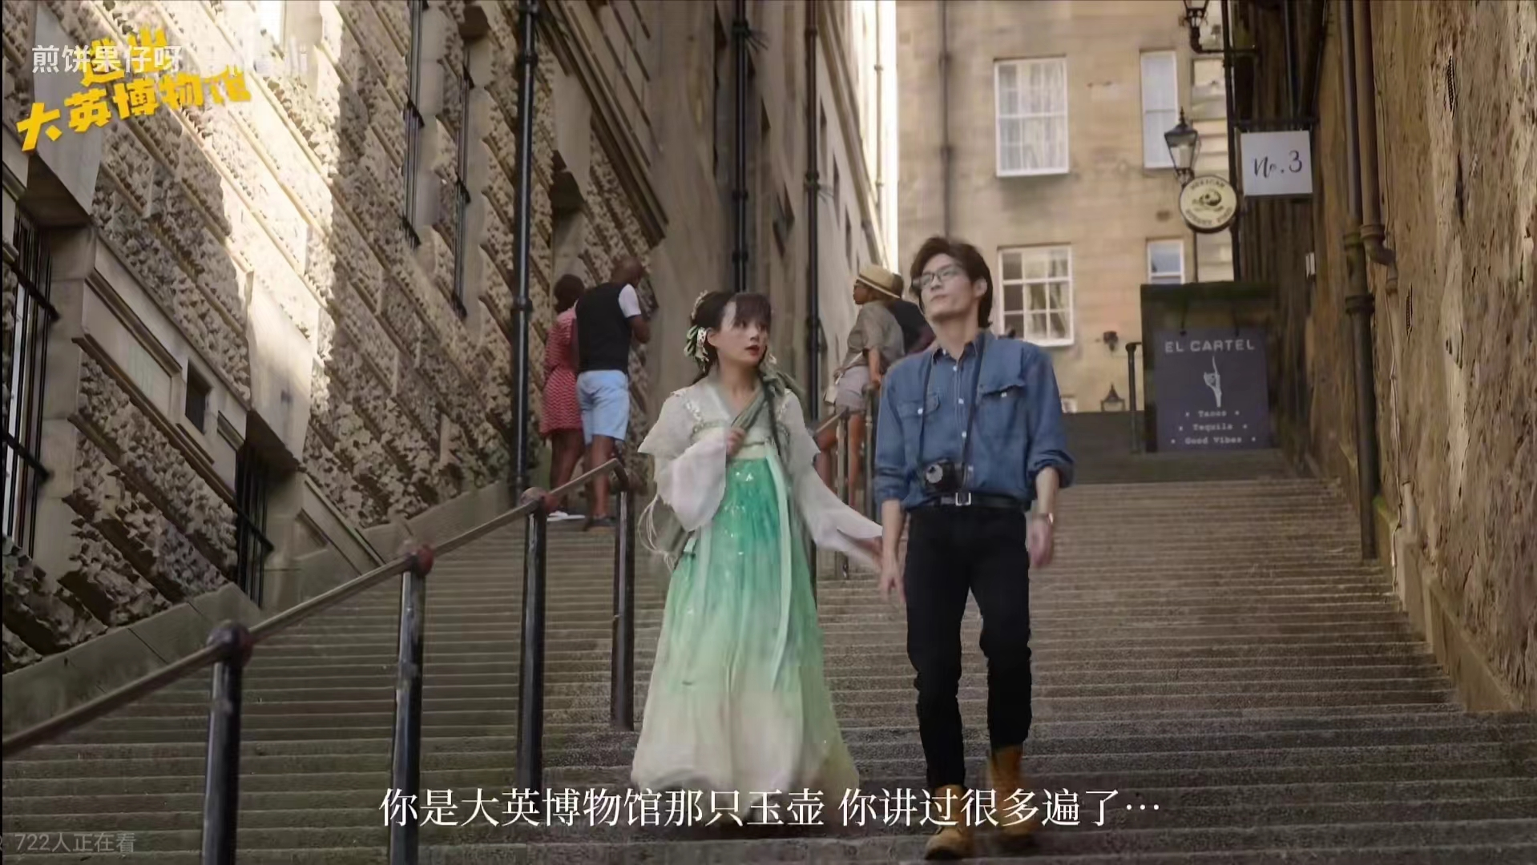
五、分解：目标的分解与学习活动的设计
导入:创设情境，播放《逃出大英博物馆》，引发同学对守护中华文化的思考

Slide 26
五、分解：目标的分解与学习活动的设计
确定核心问题、大任务:
同学们参加《鞋盒里的博物馆》活动，利用废弃的鞋盒、纸皮等，参考教材、上网下载相关文物图片收集辽宋夏金元时期的“文化、科技、交往”的历史文物，制作微型博物馆。
为整个展览命名：
分为“文化生活”、“科学技术”、“中外交往”3个展厅
为每个展厅设计主题：
精选典型的展品：
为每个展厅制作介绍词
分解大任务：了解（通过教材了解基本知识）、理解（收集文物、故事过程中理解）、解释（动手制作、撰写主题介绍词）

Slide 27
五、分解：目标的分解与学习活动的设计
第一部分 都市生活、文化
问题1：请认真听歌曲《知否知否》和《一枝花·不伏老》歌唱改编版。根据歌词说说两首歌曲分别分别描述了什么内容？它们改编自什么文学作品？属于哪种文学形式？
问题2：以下宋词记载了哪些商业活动？哪些文娱乐活动？与唐代有什么不一样的地方？
问题3：以下宋词记载了什么节日，人们有哪些好玩的、好吃的、好看的？
问题4：以下宋词记载了一段怎样的往事？请用一些词语概括词人表达的情感。

Slide 28
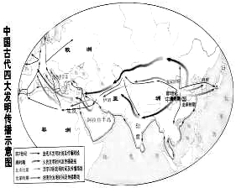
五、分解：目标的分解与学习活动的设计
第二部分 科技创新与文化交流
第一篇：海洋探险
情景一：马可波罗从威尼斯出发后，驶入了地中海，猜测在当时的技术条件下，哪一技术可以使船队不偏离航向、顺利到达目的地？
第二篇：中东遇险
情景二：马可波罗航行到霍尔木兹海峡，被强盗盯上了，这伙强盗乘他们晚上睡觉时抓住了他们。猜测在当时的技术条件下，马可波罗怎么保护自己安全？
（问题：结合教材、图文知道司南和罗盘的原理、火药的发明、运用; 结合宋元科技传播图，学生说出指南针、火药的外传。）

Slide 29
五、分解：目标的分解与学习活动的设计
第三篇：到达终点
情景三：马可波罗继续向东，克服了许多困难，终于来到了古城敦煌，又经玉门关见到了万里长城。最后穿过河西走廊，终于到达了元朝上都。马可波罗想带些书回国让家乡的人了解到中国的新鲜事物，但嫌手抄太慢。猜测在当时的技术条件下，那一项技术可以帮助他？
（问题：结合教材、图文了解印刷术的发明和发展过程；结合宋元科技传播图，学生说出印刷术的外传。）

Slide 30
五、分解：目标的分解与学习活动的设计
第三篇：到达终点
（问题：结合中国四大发明传播示意图，想想宋元时期中国三大发明快速传播到世界各地的重要原因是什么？结合出示的材料，归纳中国三大发明对世界的影响。）
【设计意图】引导学生思考能传播的条件是发达的中外交通，还有很重要的就是宋元科技技术的先进，领先世界，树立文化认同感。

Slide 31
五、分解：目标的分解与学习活动的设计
第四篇：踏上归途
情景四：游历了中国的大好河川，体验了各种风土人情，感受中国的繁荣....最终马可波罗也踏上归国之路。
（问题：请你帮马可·波罗他们设计归国的路线图？）
【设计意图】学生结合图文知道宋元时期发达的中外交通，使中西方交流进一步加强。

Slide 32
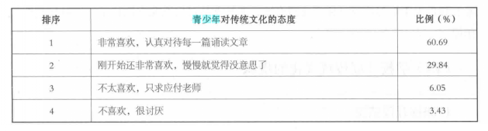
五、分解：目标的分解与学习活动的设计
第五篇： 关照现实
材料一：2005年12月15日，韩国“江陵端午祭”被联合国教科文组织选定为“人类口传与无形文化遗产”。
（问题：你如何看待这种现象，请对这种现象进行评析？）
【设计意图】通过结合生活中的现象，引导学生思考传统文化的传承问题。
材料二： 表1 青少年对传统文化的态度

Slide 33
五、分解：目标的分解与学习活动的设计
同学们参加《鞋盒里的博物馆》活动，利用废弃的鞋盒、纸皮等，参考教材、上网下载相关文物图片收集辽宋夏金元时期的“文化、科技、交往”的历史文物，制作微型博物馆。
为整个展览命名：
分为“文化生活”、“科学技术”、“中外交往”3个展厅
为每个展厅设计主题：
精选典型的展品：
为每个展厅制作介绍词
实践中的调节：
1.课堂上把构思部分完成，课后把实物部分完成。把学习活动延伸到课后，作业也是学习活动的一部分。

Slide 34
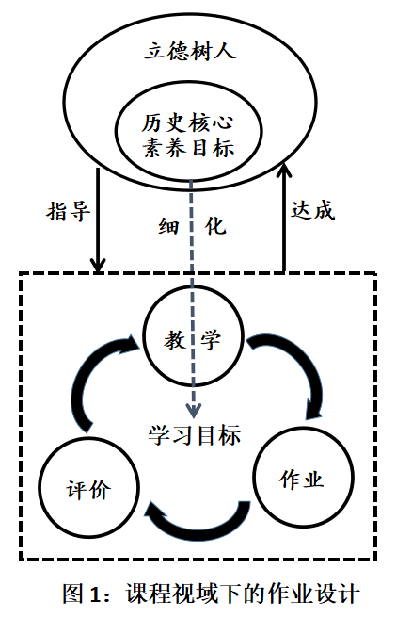
五、整合：教学评一体化
教、学、评一体化，应该是围绕着单元目标的一体化。
注重评价的可操作性。
在课程视域下，教学、作业、评价围绕目标进行有效整合。

Slide 35

思考
初中历史大单元教学是否也存在着“建模”→“脱模”过程？
第一阶段初探：建立大单元教学基本操作流程，进行探索。
第二阶段深化：思考初中历史大单元教学的特征
创设生活情境、确定生命力问题、实现思维生长
有重构(建构)认知体系与习得（运用）学科能力
有指向素养的学习目标和学习评价
有指向关键问题的进阶性问题链
有促进深度理解的自主性、对话性、协同性学习活动

Slide 36



恳请批评指正！

